Slide 1
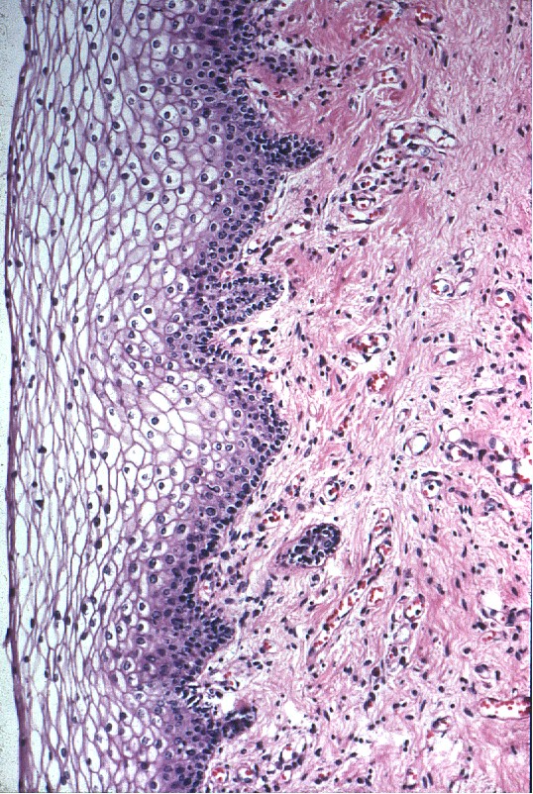
Manual digital de prácticas
Práctica 5.
Tejido epitelial de revestimiento
Instrucciones generales:
En el microscopio virtual o en el Atlas Digital del Departamento busca cada preparación histológica o fotomicrografía y señala lo que se te pide.

Slide 2
Resultados de aprendizaje: Identifica los distintos tipos de epitelios en fotomicrografías y en cortes histológicos. Identifica las especializaciones de membrana en fotomicrografías con microscopía fotónica y micrografías electrónicas.
Recursos:
http://www.facmed.unam.mx/deptos/biocetis/atlas2013A/epi1/epi.html
http://microvirtualbct.facmed.unam.mx/mv.html
Vejiga urinaria-página 2
Piel gruesa-página 7
Esófago o vagina-página 6
Tráquea-página 2
Intestino delgado-página 2
Plexo coroides-página 2
Cuello uterino o cérvix-página 2

Slide 3
5.1 Vejiga urinaria. Observa el epitelio de transición o transicional, mixto, polimorfo, globoso o urotelio. Las células superficiales son de mayor tamaño, algunas de ellas poseen dos núcleos y muestran un contorno superficial ligeramente convexo. Señala lo que se te pide.
Coloca la imagen aquí
Tinción:
Capa superficial de células globosas
Célula superficial binucleada
Membrana basal
Tejido conjuntivo subepitelial

Slide 4
5.2 Piel gruesa. Observa el epitelio plano estratificado con estrato córneo. Está formado por numerosas capas de células de diferentes formas. En el estrato más superficial se observan células planas que carecen de núcleos. Señala lo que se te pide.
Coloca la imagen aquí
Tinción:
Capa de células sin núcleo (estrato córneo)
Varias capas celulares del epitelio plano estratificado con estrato córneo
Tejido conjuntivo subepitelial

Slide 5
5.3 Esófago o vagina. Observa el epitelio plano estratificado sin estrato córneo. Las células epiteliales más superficiales son planas y aún conservan los núcleos, ya que carece de estrato córneo. Señala lo que se te pide.
Coloca la imagen aquí
Tinción:
Epitelio plano estratificado sin estrato córneo
Capa superficial de células planas con núcleos alargados
Membrana basal
Tejido conjuntivo subepitelial

Slide 6
5.4 Tráquea. Observa el epitelio pseudoestratificado cilíndrico ciliado con células caliciformes. Todas las células se apoyan sobre la membrana basal pero no todas ellas llegan a la superficie apical por lo que los núcleos se disponen en diversos niveles dando el aspecto de un epitelio estratificado. En la superficie del epitelio se observan los cilios. Señala lo que se te pide.
Coloca la imagen aquí
Tinción:
Cilios en la superficie apical
Posición medial o basal de los núcleos
Células epiteliales
Células caliciformes
Membrana basal
Tejido conjuntivo subepitelial

Slide 7
5.5 Intestino delgado. Observa la única capa de células que forma el epitelio cilíndrico simple con microvellosidades y células caliciformes. La altura de las células cilíndricas predomina sobre el ancho y grosor de las mismas. El núcleo es ovalado y ocupa una posición basal. En el borde apical se observan microvellosidades. Las células caliciformes son redondeadas, con citoplasma claro y núcleo basal. Señala lo que se te pide.
Coloca la imagen aquí
Tinción:
Microvellosidades en la superficie apical
Células cilíndricas
Células caliciformes
Membrana basal
Tejido conjuntivo subepitelial

Slide 8
5.6 Plexo coroides. Observa el epitelio cúbico simple en la superficie. Dicho epitelio está formado por células cúbicas con un núcleo esférico de posición central. En el interior del plexo, se observan capilares y vénulas revestidos de epitelio plano simple (endotelio), rodeados de tejido conjuntivo. Las células de este epitelio son delgadas con núcleos alargados que sobresalen del grosor de las células. Señala lo que se te pide.
Coloca la imagen aquí
Tinción:
Epitelio cúbico simple
Núcleos redondos
Capilares
Epitelio plano simple, con núcleos alargados (endotelio)
Tejido conjuntivo laxo

Slide 9
5.7 Cuello uterino o cérvix. Observa en la superficie una transición de epitelios, de plano estratificado sin estrato córneo (exocérvix) a un epitelio cilíndrico simple secretor (endocérvix). Señala lo que se te pide.
Coloca la imagen aquí
Tinción:
Epitelio plano estratificado sin estrato córneo
Zona de transición de epitelios
Epitelio cilíndrico simple secretor
Membrana basal
Tejido conjuntivo subepitelial

